Slide 1
«Голубая планета Земля» Рисования в технике «Монотипия" с использованием ещё одной техники - «Набрызг".
Выполнила: воспитатель Нахтигаль Л.В.

Slide 2
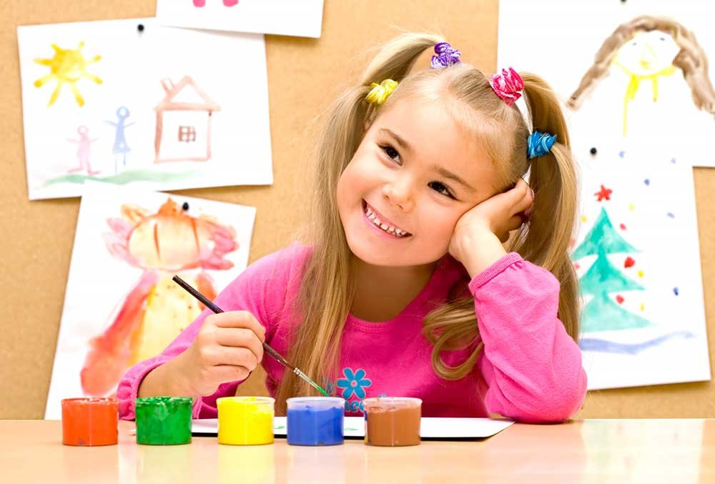
Цель: Знакомство с нетрадиционной техникой рисования
Задачи:
Учить детей новой техникой рисования: "монотипия" с использованием ещё одной техники - "набрызг".
Развитие воображения, цветовосприятия, эмоций.
Воспитывать аккуратность при работе с краской, интерес к нетрадиционной технике рисования.

Slide 3
Для работы вам потребуется:
файл или пакетик,
альбомный лист,
гуашь, кисть,
зубная щётка,
ватная палочка,
баночка с водой.

Slide 4
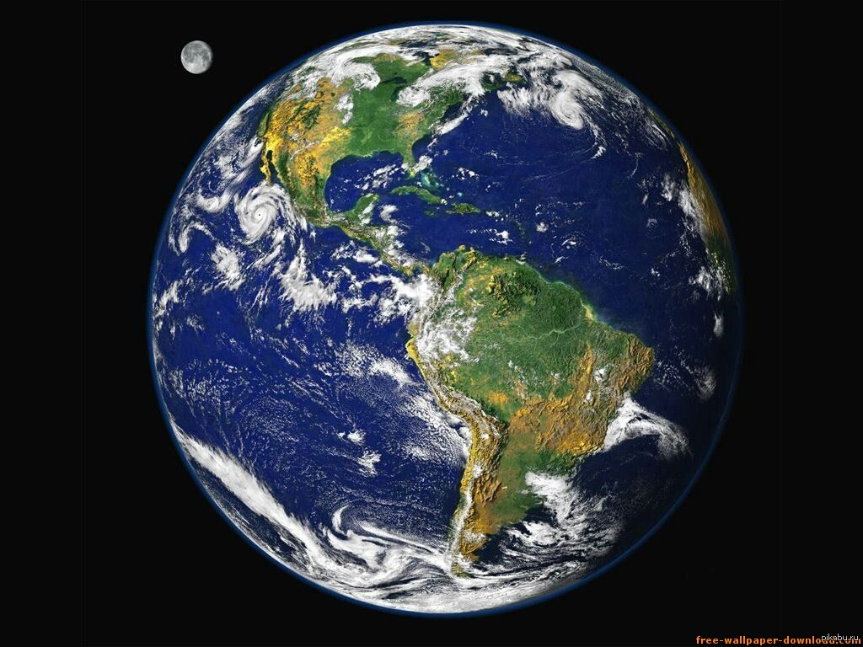
Давайте рассмотрим нашу планету Земля.
Какой формы она? Каким цветом Земля?

Slide 5
Давайте сделаем гимнастику для пальчиков

Slide 6
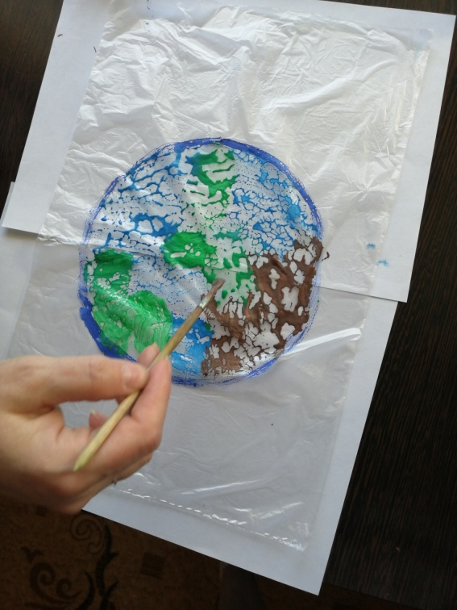
Начинаем работу на пакете: сначала рисуем круг. Затем внутри круга слегка смачиваем водой и добавляем цветовые пятна, характерные для планеты, в нашем случае для планеты Земля. Наносим синий, зелёный, и коричневый цвет небольшими пятнами внутрь круга

Slide 7
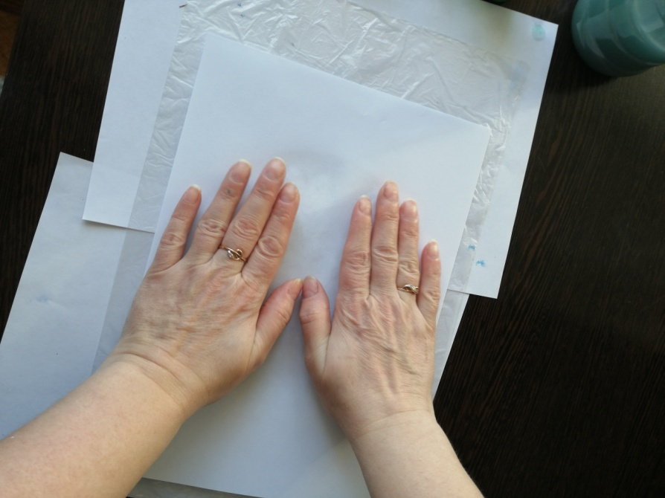
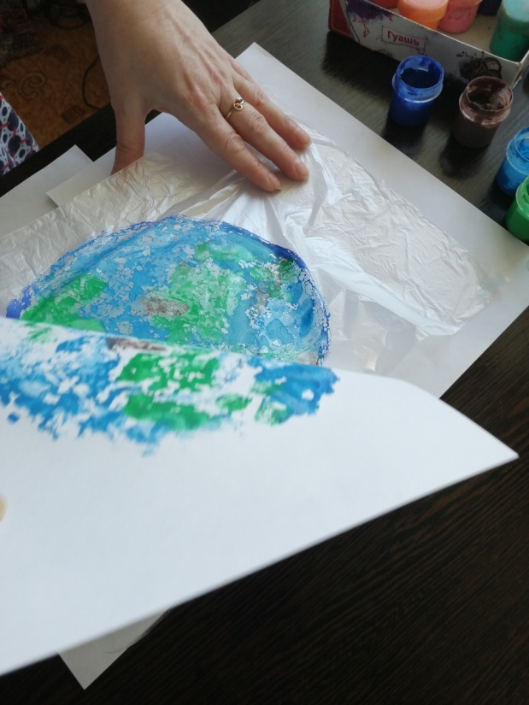
Далее аккуратно накладываем альбомный лист сверху и проглаживаем рукой. Аккуратно снимаем лист и получаем отпечаток, слегка смазанный в технике "монотипия".
Вы никогда не получите два одинаковых отпечатка. Этим и интересна эта техника!

Slide 8
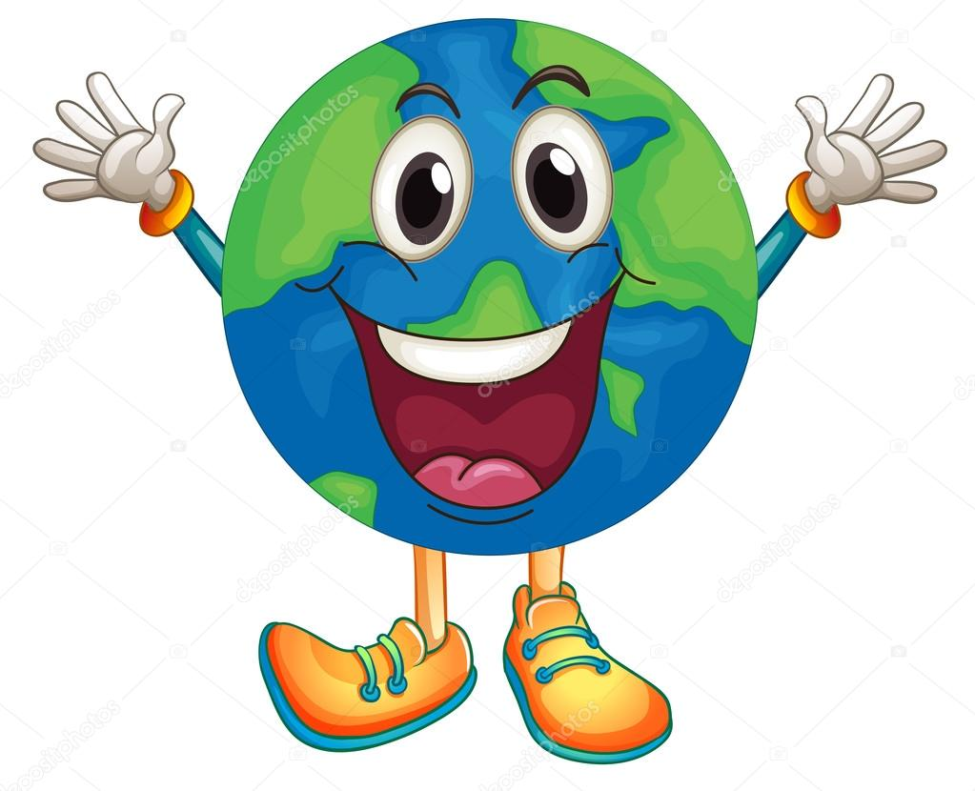
Теперь берём черную гуашь и обрисовываем контур планеты, образуя ровный круг. И далее закрашиваем весь лист в чёрный цвет.

Slide 9
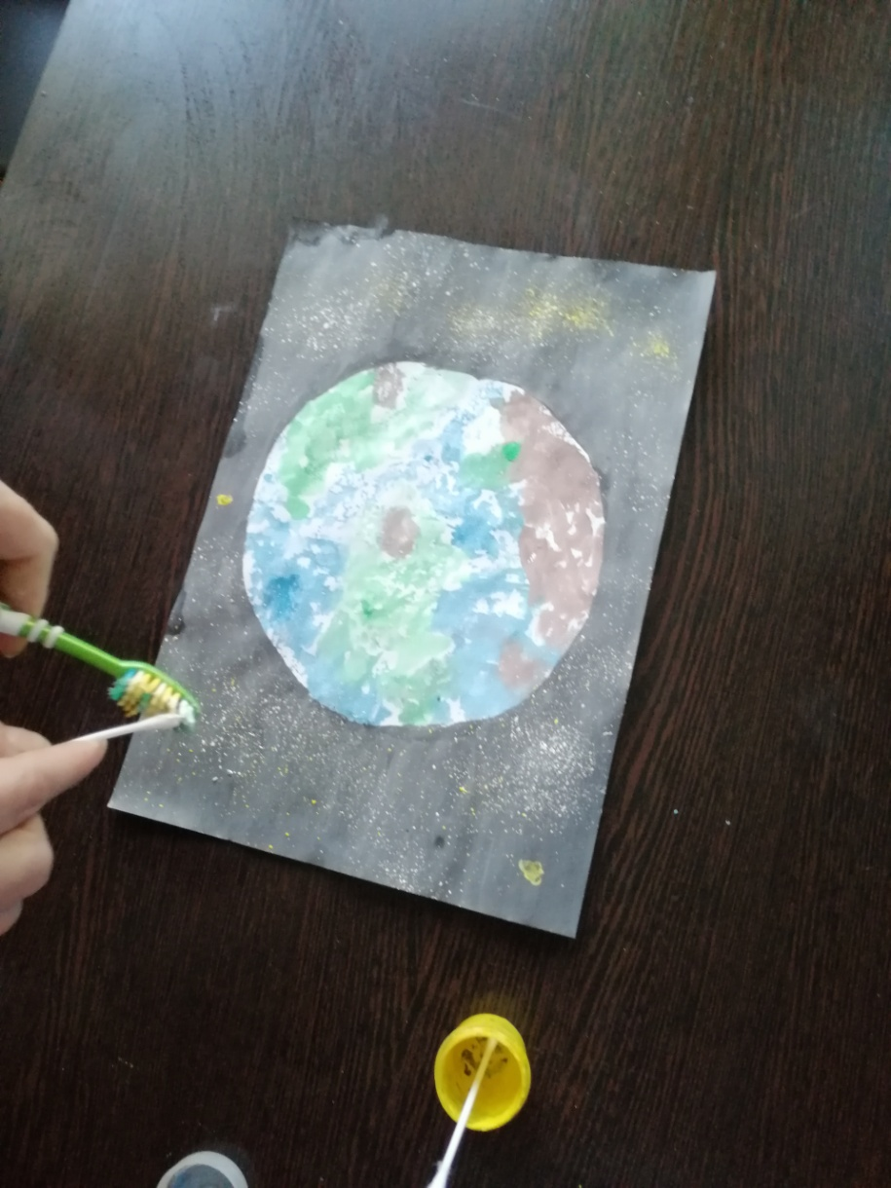
Щётку держим вертикально по отношению к листу и палочкой проводим по щётке, предварительно прокрашенной белым цветом, снизу вверх. Так брызги будут равномерно распределяться на листе.
Теперь, используя зубную щётку и палочку нарисуем звёзды в технике "набрызг".

Slide 10
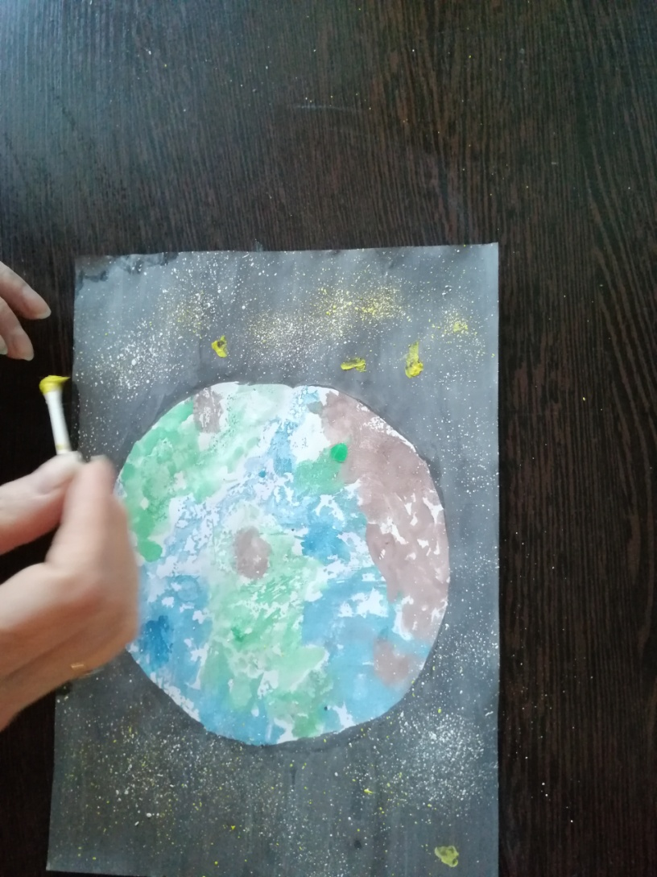
С помощью ватной палочки рисуем крупные желтые звезды.

Slide 11
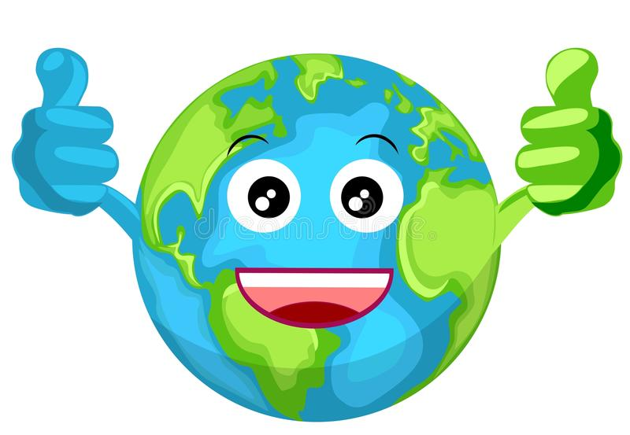
Рисунок готов!

Slide 12
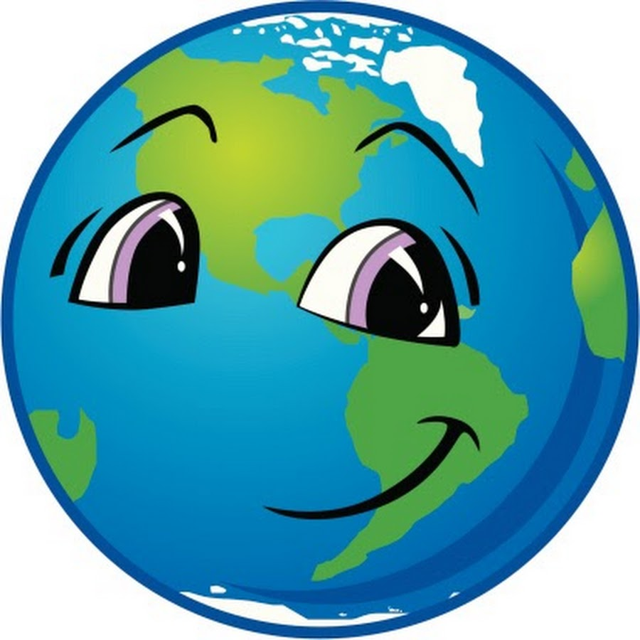
Спасибо за внимание. Творческих успехов!

